Slide 1
Clase N° 6
Unidad : La Primera Guerra Mundial y el mundo de Entreguerras.
Curso: Primero Medio.
PPT N°6
Crisis 1929
“Gran Depresión Económica”
Autores: Mónica Aravena y Nicolle Reyes /http://recursosdehistoria.wordpress.com/

Slide 2
Objetivos de la Clase
1-Identificar las causas de la Gran Depresión.
2- Analizar fuentes iconográficas.
Mapas De Progreso: Nivel 5
1-Sociedad en perspectiva Histórica (N5): Reconoce que en los procesos históricos existen relaciones de influencia entre las dimensiones políticas, económicas, culturales y sociales. Indaga temas históricos seleccionando una diversidad de fuentes.
2-Democracia y Desarrollo (N5): Valora la democracia como la forma de organización política que mejor asegura el respeto de los derechos humanos, y la existencia de un sistema internacional que los resguarda.
Autores: Mónica Aravena y Nicolle Reyes /http://recursosdehistoria.wordpress.com/

Slide 3
¡Antes de empezar!
Responde en tu cuaderno las siguientes preguntas y luego coméntalas con tus compañeros:
1- ¿ Qué entiendes por Crisis Económica?
2- Chile se vio afectado por esta crisis ¿ Por qué crees que ocurrió este fenómeno?
Autores: Mónica Aravena y Nicolle Reyes /http://recursosdehistoria.wordpress.com/

Slide 4
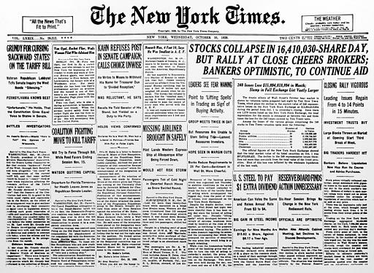
Después de largos años de bonanza para Estados Unidos la interrumpe bruscamente una crisis en la bolsa de Nueva York el llamado Jueves Negro del año 1929.
En cinco días la bolsa de Nueva York se derrumbó. Esta noticia dio vuelta el mundo y periódicos lo colocaron en sus portadas, recalcaron la venta de acciones y el terror que sucumbía. Los días pasaban y las personas se daban cuenta de que esta gran crisis empezaba afectar a todo el mundo.
Ambiente Histórico
The New York Times anuncia en su edición del día 30 que el 25 de octubre de 1929 fue la jornada más desastrosa de la historia de Wall Street.
Autores: Mónica Aravena y Nicolle Reyes /http://recursosdehistoria.wordpress.com/

Slide 5
Causas de la Gran Depresión
1-Sobreproducción
2-Especulación
3-Inflación Crediticia
4-Dependencia de las economías
Autores: Mónica Aravena y Nicolle Reyes /http://recursosdehistoria.wordpress.com/

Slide 6
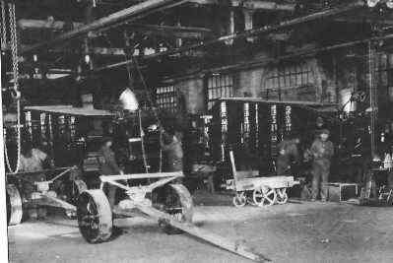
1-Sobreproducción.
Este concepto hace referencia a la excesiva confección o producción de un producto, el cual con la gran cantidad creada no tiene mercado para poder venderla.
Se utiliza este termino para referirse a un sobre stock
Fabrica de Trilladora.
Autores: Mónica Aravena y Nicolle Reyes /http://recursosdehistoria.wordpress.com/

Slide 7
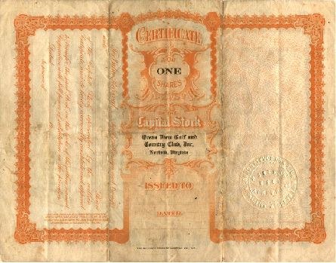
2-Especulación
Se refiere a dichos sobre una actividad económica, se basan en engaños con el objetivo de poder especular sobre los beneficios o ganancias que se tendrían, sabiendo la persona quien hace estos dichos que la realidad no es como se plantea, es por esto que la crisis del 29 fue tan sorpresiva porque el mercado estadounidense estaba sentado en mentiras sobre el mercado que producía la especulación.
Imagen que muestra el Reverso de una acción en 1929.
Autores: Mónica Aravena y Nicolle Reyes /http://recursosdehistoria.wordpress.com/

Slide 8
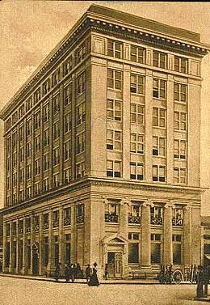
3-Inflación Crediticia
Este termino se emplea cuando se produce una inflación por la excesiva otorgación de créditos por parte de los bancos, los cuales prestaban dinero a cualquier persona, teniendo poca base financiera.
Estos créditos nunca fueron devueltos por ende produjo una crisis profunda de los bancos, muchos quebraron.
Banco.
Vocabulario:
Inflación: Aumento general de precios que trae aparejada la depreciación monetaria:
Fuente: Diccionario RAE
Autores: Mónica Aravena y Nicolle Reyes /http://recursosdehistoria.wordpress.com/

Slide 9
4. Dependencia de la economía americana.
Se refiere al sometimiento económico que hacía Estados Unidos sobre parte del mundo, siendo la principal economía la cual entregaba créditos y gozaba de una industria manufacturera que abastecía al mundo a partir de 1914
Esta dependencia se vio reflejada luego de la crisis del 29, arrastrando a los demás países a una crisis por la dependencia que tenían a la gran potencia.
Publicidad de la dependencia que tenía nuestro país a la economía estadounidense.
Autores: Mónica Aravena y Nicolle Reyes /http://recursosdehistoria.wordpress.com/

Slide 10
Consecuencias Crisis 29
Económicas
3. Políticas
2. Sociales
Autores: Mónica Aravena y Nicolle Reyes /http://recursosdehistoria.wordpress.com/

Slide 11
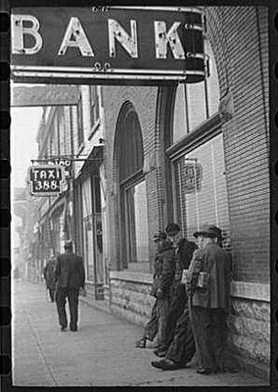
1- Económicas.
Quiebra de bancos.
Cierre de empresas.
Aumento del desempleo.
Crisis del modelo económico liberal.
Imagen: Cierre de Bancos.
Autores: Mónica Aravena y Nicolle Reyes /http://recursosdehistoria.wordpress.com/

Slide 12
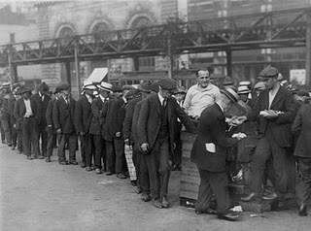
2- Sociales.
Paro a nivel mundial.
Desempleo.
Aumento de la mortalidad.
Emigración.
Empobrecimiento.
Aumento del alcoholismo y Delincuencia.
Fotografía de Trabajadores chilenos cesantes.
Autores: Mónica Aravena y Nicolle Reyes /http://recursosdehistoria.wordpress.com/

Slide 13
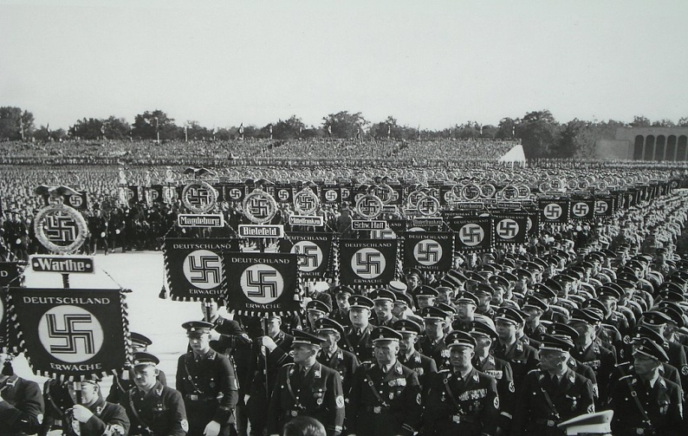
3- Políticas.
Gran depresión afectó a gobiernos de la mayoría de los países por no saber que hacer frente al problema.
Aumento de ideologías :
nacionalistas
totalitarias.
Imagen de Nacionalistas alemanes.
Autores: Mónica Aravena y Nicolle Reyes /http://recursosdehistoria.wordpress.com/

Slide 14
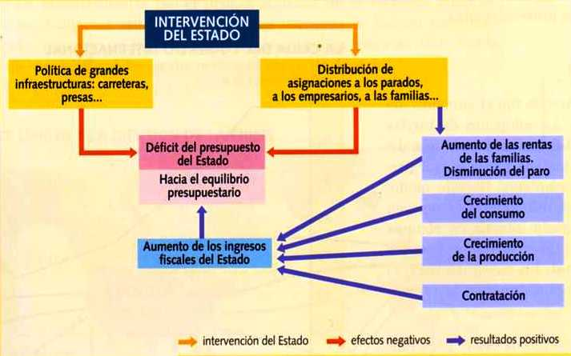
Recuperación Económica: Modelo de Keynes
Fuente: Historia del Mundo Contemporáneo, pág. 168
Autores: Mónica Aravena y Nicolle Reyes /http://recursosdehistoria.wordpress.com/

Slide 15
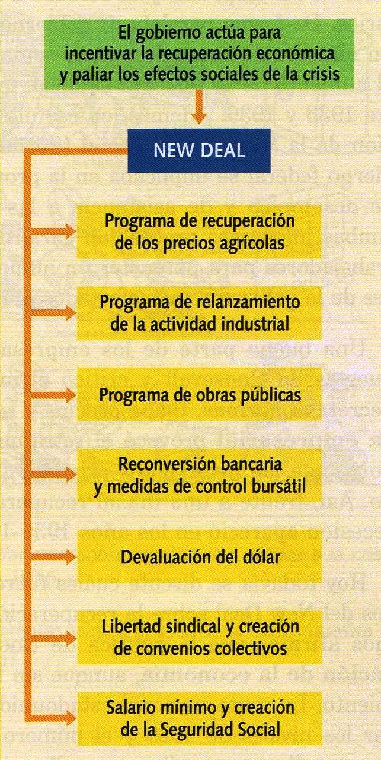
Recuperación Económica: Modelo New Deal o Nuevo Trato
Fuente: Historia del Mundo Contemporáneo, pág. 169
Autores: Mónica Aravena y Nicolle Reyes /http://recursosdehistoria.wordpress.com/

Slide 16
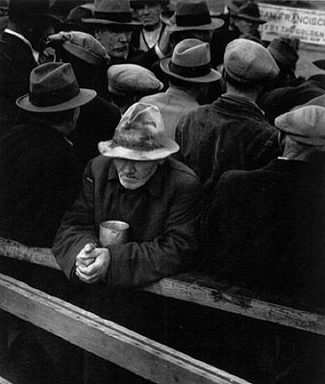
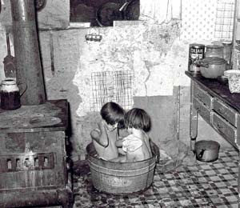
¡Observa las Imágenes......
1
2
Retrato de un hombre aguardando su turno en San Francisco Dorothea Lange (1933).
Las colas para conseguir comida se convirtieron en una imagen habitual.
Tomando un baño, Rusell Lee(1939)
Dos niños bañándose en una
barraca agrícola de Oklahoma, Lee se convirtió en un referente entre los fotógrafos de la FSA
Autores: Mónica Aravena y Nicolle Reyes /http://recursosdehistoria.wordpress.com/

Slide 17
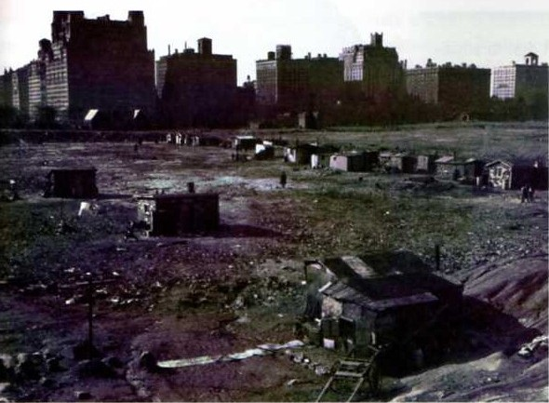
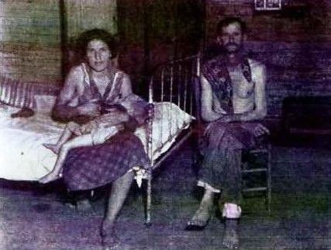
¡Observa las Imágenes......
4
3
Hooverville, denominación que se dio a los barrios surgidos a raíz de la Gran Crisis económica, en la imagen, el central Park de Nueva York,1932.
Fuente: Historia del Mundo Contemporáneo, pág. 165
Una familia estadounidense sin recursos durante la gran crisis, 1934.
Fuente: Historia del Mundo Contemporáneo, pág. 165
Autores: Mónica Aravena y Nicolle Reyes /http://recursosdehistoria.wordpress.com/

Slide 18
¡Momento de Actividad!......
Indicaciones: Luego de haber observado las imágenes, en parejas debes responder las siguientes preguntas en tu cuaderno y compartirlas con tus compañeros:
Preguntas:
1- Identifica autor, fecha de las imágenes
2- Identifica el momento a nivel histórico que reflejan las imágenes.
3- ¿Qué situación se evidencia en las imágenes?
Autores: Mónica Aravena y Nicolle Reyes /http://recursosdehistoria.wordpress.com/

Slide 19
¡Revisemos si cumplimos
los objetivos......
Objetivos de la Clase
1-Identificamos las causas de la Gran Depresión. ✓
2- Analizamos las consecuencias de la gran depresión. ✓
Autores: Mónica Aravena y Nicolle Reyes /http://recursosdehistoria.wordpress.com/

Slide 20
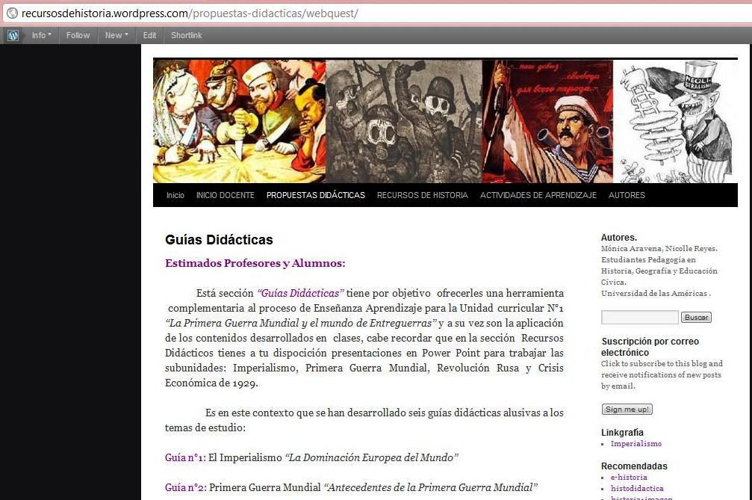
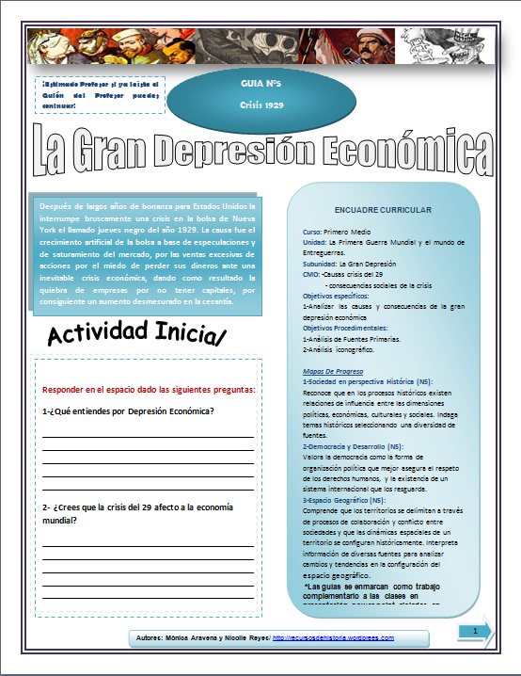
¡Estimado Alumno te recomendamos ir al sitio web www.recursosdehistoria.wordpress.com y descargar la Guía N°3 “ Antecedentes de la Primera Guerra Mundial!...........
Paso 1: ir al sitio www.recurosdehistoria.worpress.com
Paso 2: hacer clic en la sección Propuestas Didácticas, Guías
Paso 3: hacer clic en la Guía número 6 y listo ya la puedes descargar
Autores: Mónica Aravena y Nicolle Reyes /http://recursosdehistoria.wordpress.com/

